Slide 1
Технологии и правовые нормы предотвращения засорения ОКП
Эйсмонт Н.А., Зелёный Л.М.
Институт космических исследований РАН

Slide 2
Составляющие космического мусора
На околоземной орбите отслеживается 18922 объекта
Как сообщается в ежеквартальном отчете Отдела NASA по слежению за искусственными космическими объектами (NASA Orbital Debris Program Office), по состоянию на 4 апреля 2018 года число объектов искусственного происхождения на околоземной орбите, отслеживаемых средствами контроля космического пространства, составляет 18922 единицы. Это на 87 объектов больше, чем отслеживалось тремя месяцами ранее.
В число отслеживаемых объектов входят 4766 (+ 83) космических аппаратов (функционирующие и "мертвые") и 14156 (+ 4) – ступени ракет-носителей и прочие обломки.
"Распределение мест" среди космических держав не изменилось.
Первое место за Россией и странами СНГ – 6514 (– 4). Из них, 1519 (+ 4) – спутники, а 4995 (– 8) – фрагменты РН и прочий "мусор".
Вторая строчка за США – 6355 (+ 24) объектов. В том числе 1670 (+ 36) спутников и 4685 (– 2) ступеней и фрагментов.
Третье место у Китая – 3892 (+ 29) объекта. В том числе, 289 (+ 20) спутников и 3603 (+ 9) других объекта.
Четвертое место в рейтинге занимает Франция – 546 объектов (без изменений): 64 (+ 1) + 482 (– 1).
У японцев 278 (+ 8) объектов – 172 (+ 2) спутников и 106 (+ 6) фрагментов.
За индийцами 205 (+ 3) объектов: 88 (+ 3) + 117 (+ 2).
"Показатели" Европейского космического агентства – 81 (без изменений) + 55 (– 1)=136 (– 1).
Всем остальным странам "принадлежат" 996 (+ 16) объектов – 883 (+ 17) + 114 (– 1).
Как видно из отчета, существенного изменения обстановки на околоземной орбите не произошло.
Источник: журнал «Новости космонавтики»

Slide 3
Выведение на незамкнутую орбиту и доразгон
Обычная практика применения ракет-носителей включает в сценарий запуска космического аппарата на заданную траекторию в качестве начальной фазы выведение на промежуточную орбиту.
Как правило это низкая круговая орбита высотой около 200 км. После этого соответствующая (вторая или третья) ступень отделяется и через какое-то время входит в атмосферу.
Но время до входа в атмосферу может быть неприемлемо большим (особенно если упомянутая орбита не является промежуточной, а целевой), а район падения (входа в атмосферу) практически непредсказуемым.

Slide 4
Выведение на незамкнутую орбиту и доразгон
Последствия такого подхода наблюдаются до сих пор: на низких околоземных орбитах движутся десятки крупногабаритных объектов, представляющих собой последние ступени ракет-носителей, запущенных на низкие околоземные орбиты много лет назад.
Решение этой проблемы достаточно простое, оно было разработано ИКИ РАН, предложено Российской делегацией и принято на соответствующей сессии Технического подкомитета Комитета ООН по использованию космического пространства в мирных целях Committee on the Peaceful Uses of Outer Space (COPUOS).

Slide 5
Выведение на незамкнутую орбиту и доразгон
Существо решения состоит в выборе промежуточной орбиты как незамкнутой, т.е. космический аппарат вместе с отделяемой от него ступенью выводится этой ступенью на орбиту, перигей которой находится ниже поверхности Земли. После чего ступень отделяется от головного блока и входит в атмосферу на первом полувитке, её фрагменты достигают поверхности в заданном районе.
Головной блок, включающий разгонную ступень и собственно аппарат, включением двигателя этой ступени получает дополнительный импульс скорости (доразгон) и тем самым выводится на промежуточную орбиту
Описанный сценарий является в настоящее время принятой международной правовой нормой

Slide 6
Разгонная ступень и целевая орбита
Реализация сценария требует применения разгонной ступени или наличия двигательной установки в составе космического аппарата. Разгонная ступень позволяет не только решить задачу невыведения на околоземную орбиту дополнительного и нежелательного объекта, но и попутно увеличить массу полезной нагрузки. При этом не требуется специальной модификации системы выведения под эту задачу. Если целевой орбитой не является траектория, требующая применения разгонной ступени, то роль этой ступени переносится на двигательную установку аппарата, что может означать появление дополнительных требований к составу систем аппарата.

Slide 7
Разгонная ступень, целевая эллиптическая орбита и предотвращение засорения ОКП
Высокоэллиптические орбиты представляют специальный класс орбит в плане предотвращения засорения ОКП разгонными ступенями, как и отработавшими космическими аппаратами. Имеются в виду орбиты с относительно низким перигеем и апогеем с высотой в 70000 км и более.
Оптимальный сценарий с точки зрения выполнения требований по предотвращению засорения ОКП состоит из выведения аппарата на высокоэллиптическую орбиту с заданной высотой начального перигея с отделением после этого разгонной ступени (в районе перигея). Далее в апогее включается двигатель ступени, понижающий перигей до высоты, обеспечивающей вход ступени в атмосферу. Перигей аппарата увеличивается за счет включения его собственной двигательной установки или за счет соответствующего выбора начальных параметров орбиты, обеспечивающих рост высоты перигея за счёт естественной эволюции орбиты.

Slide 8
Разгонная ступень, целевая эллиптическая орбита и предотвращение засорения ОКП
Целевая круговая орбита
Таким образом, высокоэллиптические орбиты не представляют трудностей для удаления последней ступени с целевой орбиты и практически для решения этой задачи не требуют дополнительного рабочего тела.
Для круговых орбит задача удаления разгонной ступени с целевой орбиты становится довольно затратной.
Это объясняется тем, что после сообщения финального разгонного импульса скорости для перевода головного блока (разгонная ступень плюс аппарат) с геопереходной эллиптической орбиты на геостационарную и отделения аппарата ступени нужно сообщить примерно такой же тормозной импульс для перевода последней на траекторию входа в атмосферу (около 1.5 км/с)

Slide 9
Разгонная ступень, целевая эллиптическая орбита и предотвращение засорения ОКП
Вариантом решения проблемы, применяемым на практике, является использование разгонной ступени лишь для частичного выведения космического аппарата на геостационарную орбиту. Например, разгонная ступень выводит аппарат на геопереходную орбиту с неполным ее поворотом до плоскости экватора, а завершение выведения реализуется за счёт двигательной установки самого аппарата. После отделения аппарата разгонная ступень за счет сообщения небольшого тормозного импульса (порядка десятков метров в секунду) переводится на траекторию входа в атмосферу.

Slide 10
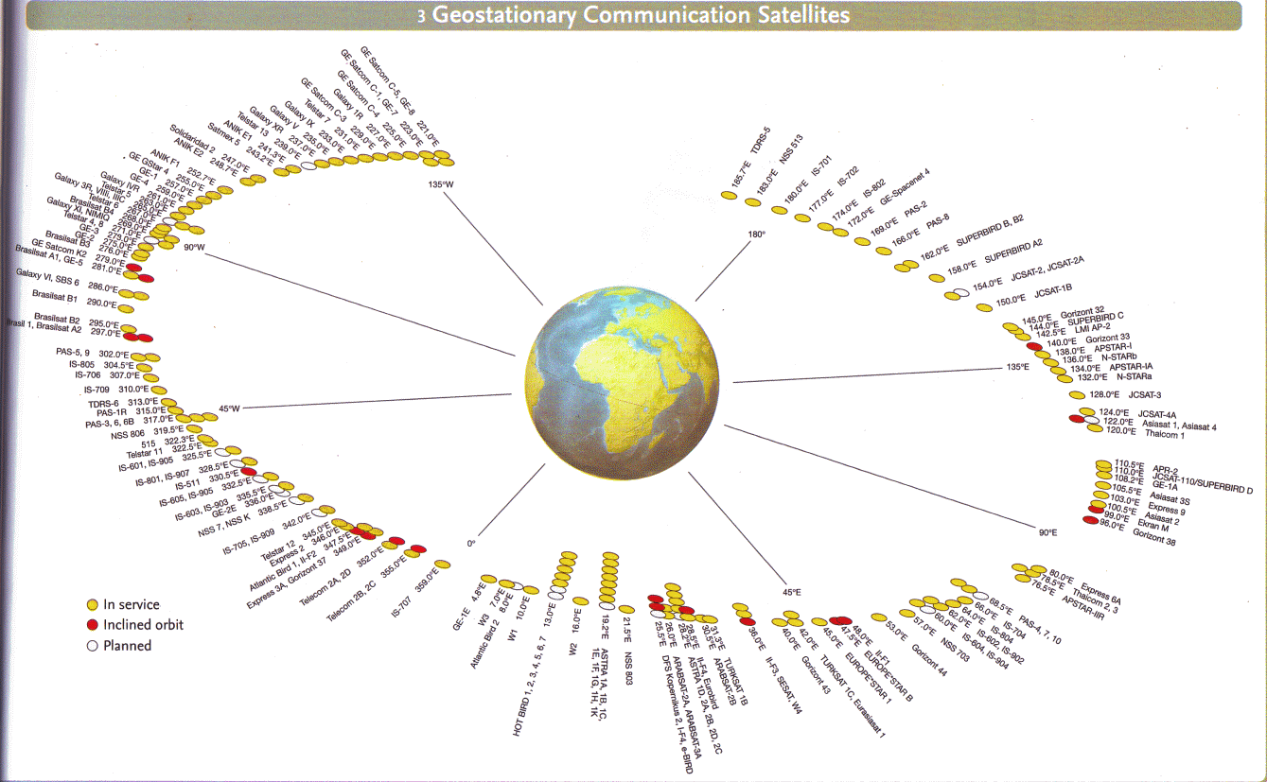
Геостационарные спутники

Slide 11
Технология удаления из ОКП последней ступени при запуске на геостационарную орбиту
Величина 1. 5 км/с означает потери в массе полезной нагрузки в силу увеличения массы рабочего тела на величину, необходимую для удаления из околоземного космического пространства последней ступени. Эти потери составляют 12-20% массы полезной нагрузки.
Эту цену можно считать слишком высокой для решения задачи невыведения в ОКП элементов системы запуска космических аппаратов.
Поэтому следует принять технологию НЕДОВВЫВЕДЕНИЯ космического аппарата на целевую геостационарную орбиту с помощью последней ступени. Довыведние реализуется собственным двигателем космического аппарата.

Slide 12
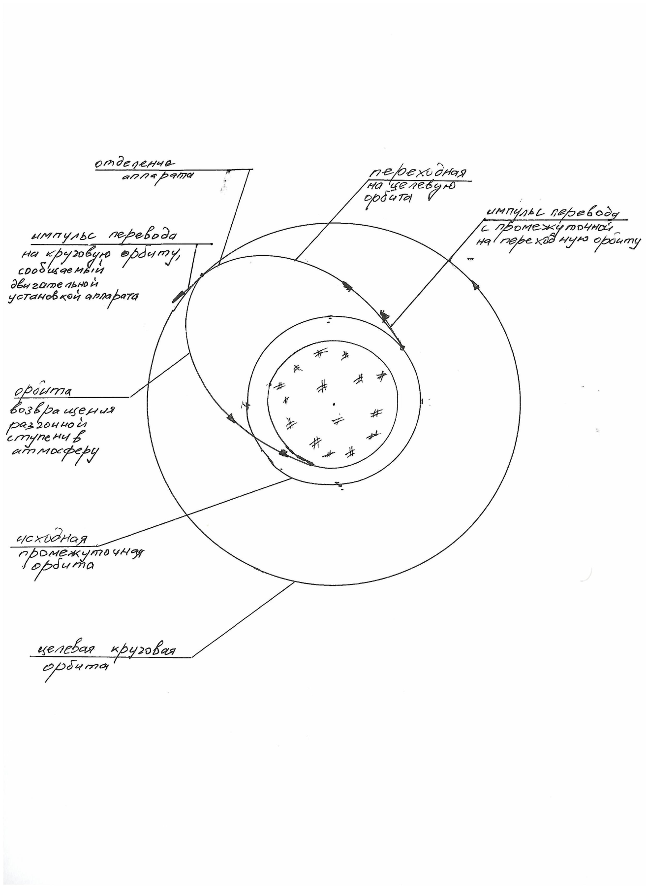
Технология удаления из ОКП последней ступени при запуске на геостационарную орбиту

Slide 13
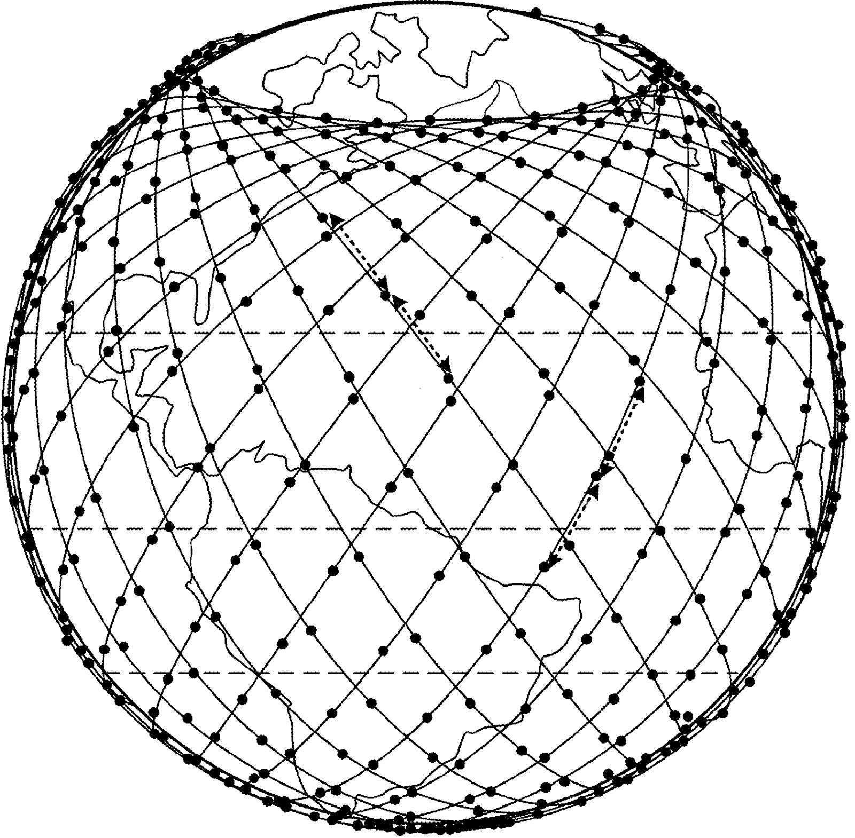
Спутники Маска для Интернета на низких орбитах. Предлагаемая идея

Slide 14
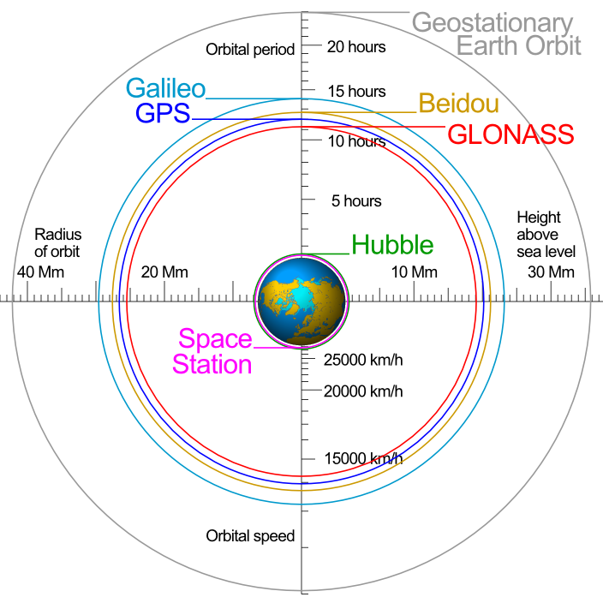
Круговые орбиты

Slide 15
Технология удаления из ОКП последней ступени при запуске на орбиты ГЛОНАСС, GPS, Galileo,Beidou и другие круговые орбиты навигационных аппаратов высотой около 20 000 км
При запуске этих аппаратов средствами выведения «под ключ», т.е. по технологии, когда последняя ступень отделяется от аппарата после того, как весь головной блок оказывается на целевой круговой орбите, возникает та же проблема, что и при запуске на геостационарную орбиту.
А именно для удаления ступени требуется импульс величиной, как и для геостационарной орбиты, равной 1.5 км/с.
Поэтому и технология предлагается та же, что и для предыдущего случая: недовыведение ступенью и доразгон на требуемую круговую орбиту собственным двигателем апарата.

Slide 16
Цена технологии «доразгона» («недовыведения») при запуске космических аппаратов на целевые орбиты с высоким перигеем (включая круговые)
Доразгон как технология выведения космических аппаратов и головных блоков на низкие круговые орбиты применяется в настоящее время на уровне правовой нормы как способ исключения засорения околоземного космического пространства ступенями и фрагментами отработавших носителей.
Предлагаемая выше технология распространяет этот подход на случаи использования разгонных ступеней для выведения аппаратов на орбиты с относительно высоким перигеем, включая геостационарные орбиты и орбиты с высотой около 20 000 км, используемые для навигационных спутников.
В обоих случаях эта технология не влечет за собой снижения массы полезной нагрузки.
Для приведенных примеров (навигационные и геостационарные аппараты) предлагаемая технология не требует видимых усложнений систем аппаратов, поскольку последние уже имеют двигательные установки.

Slide 17
Удаление из околоземного космического пространства отработавших космических аппаратов
Для вновь разрабатываемых космических аппаратов применяются правовые нормы, предусматривающие удаление отработавших аппаратов не позднее 20 лет после прекращения их эксплуатации.
При этом после завершения работы их приборов должны быть слиты все используемые жидкости и стравлены газы, а также обесточены все системы.
Именно перед этими операциями аппарат должен выполнить необходимые маневры для обеспечения его удаления из ОКП. Как возможные варианты рассматривается вход в атмосферу или перевод на гиперболическую траекторию ухода от Земли.

Slide 18
Удаление из околоземного космического пространства отработавших космических аппаратов
Для выполнения указанных маневров на борту аппарата должно быть зарезервировано достаточное количество рабочего тела.
В случае использования орбит с высоким перигеем это означает значительную массу. Так, в случае если аппарат находится на геостационарной орбите, запас рабочего тела должен составлять до 40% полной массы аппарата в предположении, что применяется химический ракетный двигатель,(работающий на гептиле и азотном тетраоксиде, например).

Slide 19
Удаление из околоземного космического пространства отработавших космических аппаратов
Применение электрореактивного двигателя может решить проблему.
На аппаратах, работающих на геостационарных орбитах, такие двигатели применяются стандартно.
Не самые последние модели имеют удельный импульс около 15 000 м/с.
В этом случае сообщение импульса скорости в 1.5 км/с обходится в 0.1 массы космического аппарата.
При используемых в настоящее время электрореактивных двигателях с удельным импульсом в 30 000 м/с и более проблема выглядит решаемой.

Slide 20
Удаление из ОКП аппарата ИНТЕГРАЛ
ИНТЕГРАЛ – пример аппарата, решение и алгоритм удаления которого принимались уже после того, как он был запущен и проработал более 10 лет.
Правила об удалении из ОКП таких аппаратов были приняты заметно позже его запуска.
Проблема состояла в таком выборе операций удаления, которые не сократили бы продолжительность работы на орбите и в то же время не привели бы к риску оставить аппарат в уже нерабочем состоянии в ОКП практически навсегда.
Это демонстрируется графиком эволюции высоты перигея орбиты, вычисленной на 200 лет вперёд.

Slide 21
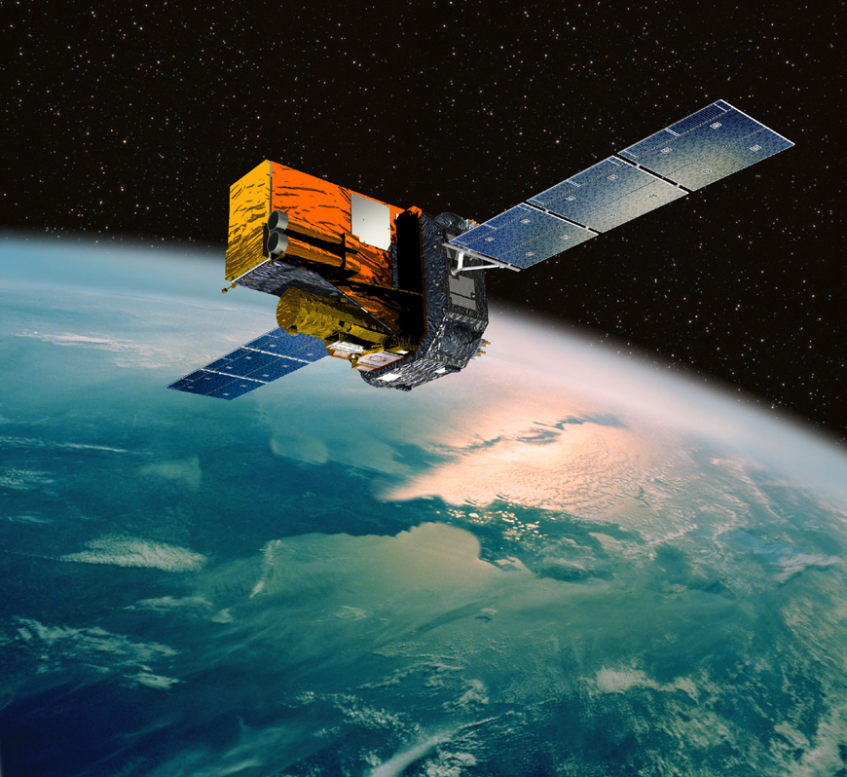
ИНТЕГРАЛ

Slide 22
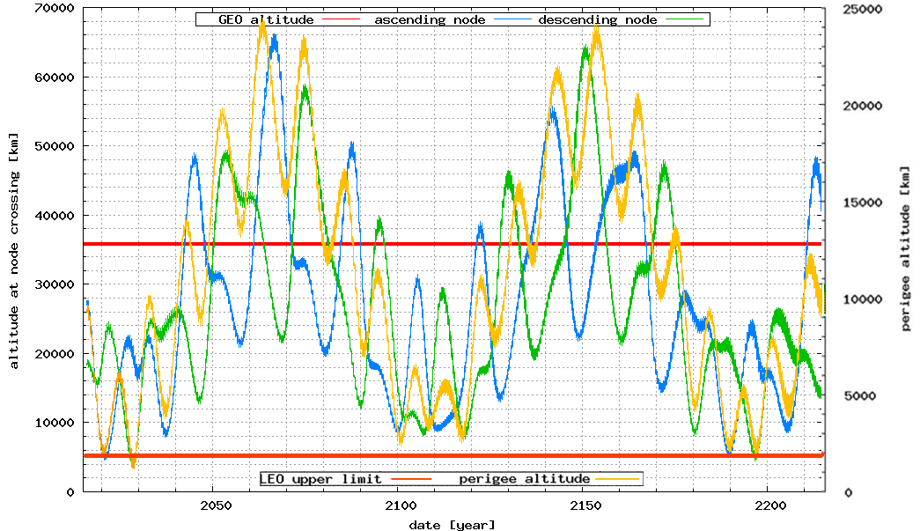
Эволюция высоты перигея ИНТЕГРАЛа без коррекции орбиты

Slide 23
Оптимизация удаления ИНТЕГРАЛа из ОКП
Был разработан сценарий маневров, позволивший в начале 2015 года четырьмя включениями двигателя перевести аппарат на орбиту, которая обеспечит его вход в атмосферу в 2029 году.
При этом на борту остаётся достаточно рабочего тела, чтобы продолжить активную работу аппарата вплоть до 2021 года.

Slide 24
Удаление отработавших , но живых аппаратов из ОКП на гелиоцентрическую орбиту
Альтернативным изложенному выше методу удаления аппаратов из ОКП является их перевод на гелиоцентрическую траекторию.
Такой способ является наиболее удобным и эффективным для аппаратов в окрестности коллинеарных солнечно-земных точек либрации, а также функционирующих на высокоэллиптической орбите.
Метод был успешно применен для аппаратов ISEE-3/ICE, Hershel и Plank и планируется для GAIA и Спектр-Р. Первые четыре были выведены на орбиты в окрестности упомянутых точек либрации, последний – на высокоэллиптическую орбиту с апогеем, близким к орбите Луны. Для Спектра-Р планируется использовать гравитационный манёвр у Луны.

Slide 25
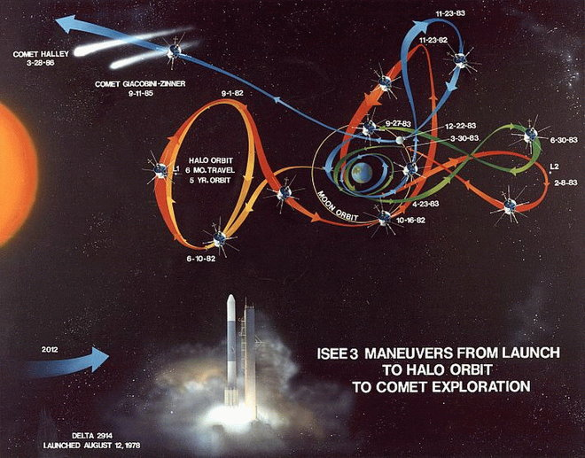
Траектория перевода ISEE-3/ICE на гелиоцентрическую орбиту к комете Джакобини-Циннера

Slide 26
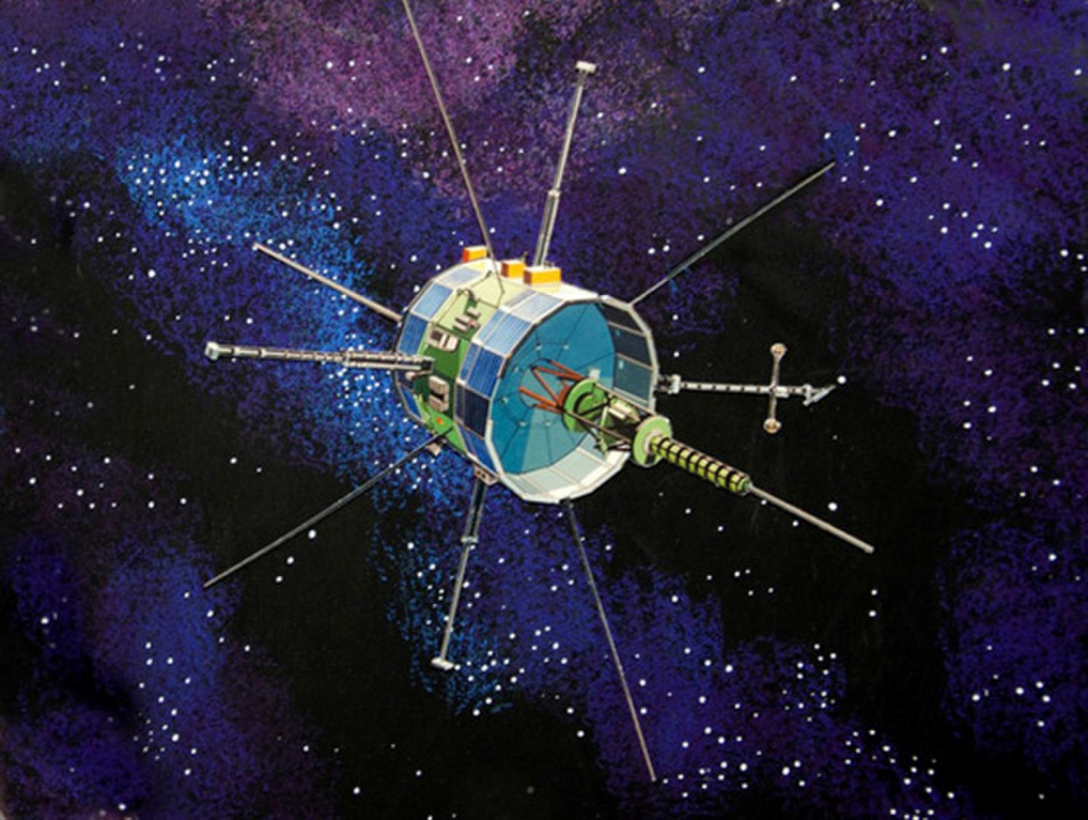
Аппарат ISEE-3/ICE

Slide 27
Операции удаления из ОКП аппаратов и ступеней на орбитах от низких до круговых с высотой ниже 20 000 км
Для таких орбит применяются те же технологии, что и для более высоких, т.е. недовыведение ступенью и доразгон двигательной установкой аппарата.
При этом с уменьшением высоты необходимые импульсы маневров тоже уменьшаются (вместе с уменьшением массы рабочего тела), таким образом, цена удаления отработавших аппаратов снижается.

Slide 28
Проблема засорения ОКП микро и наноспутниками
Проблема порождается отсутствием, как правило, двигательных установок на таких аппаратах.
Решение лежит в плоскости права: следует ограничить либо максимально допустимое время баллистического существования таких аппаратов (например, несколькими месяцами), либо потребовать обязательную установку двигателей с запасом рабочего тела, достаточным для перехода на траекторию входа в атмосферу, либо установить максимально допустимую высоту, обеспечивающую непревышение максимально разрешенного времени пребывания аппарата в ОКП в силу аэродинамического торможения.
Острота проблемы порождается планами запуска сотен малых космических аппаратов, как предполагается, например, в проектах Маска.

Slide 29
Задача завершения проекта МКС
Время завершения проекта МКС пока не определено, но оно приближается.
Опыт соответствующих операций, необходимых для удаления станции с орбиты, полученный в проекте МИР, не может быть в полной мере воспроизведён на МКС.
В качестве одного из вариантов может быть предложено повторное использование блоков МКС в проекте пилотируемой экспедиции на орбите Луны.

Slide 30
Крупногабаритный космический мусор ККМ на низких околокруговых орбитах
i◦ полуось e Количество
1 71 7193-7281 0.0002-0.0036 23
2 74 7122-7152 0.0006-0.0092 11
3 81 7211-7262 0.0031-0.0095 28
4 83 7318-7358 0.0008-0.0081 52
5 97-100 6973-7500 0.0003-0.0099 46
Предлагается использовать маневрирующие аппараты для стыковки с объектами ККМ и перевода их на траекторию входа в атмосферу

Slide 31
Основная составляющая мусора в ОКП. Перспективы решения проблемы.
Наибольшая часть объектов космического мусора приходится на объекты с размерами более 1 см – по оценкам их более 750 000.
Для примерно 23 000 (19 100) объектов с размерами более 10 см определены параметры орбит, которые внесены в общедоступные постоянно обновляемые каталоги.
Предложено большое число технологий (методов) их удаления, все они слишком сложны и дороги для практической реализации.
Возможно, что наиболее перспективной технологией является использование мощных лазерных излучателей космического базирования, позволяющих создавать реактивную силу за счёт испарения материала объектов для их торможения.

Slide 32
Заключение
Остановить дальнейшее засорение околоземного космического пространства можно введением правовых норм, состоящих в применении технологий, предусматривающих выполнение простых технологических операций:
Недовыведение последней ступени носителя на низкую круговую околоземную орбиту, компенсируемое доразгоном головного блока на эту орбиту с помощью его двигателя или собственного двигателя аппарата,
Недовыведение космического аппарата на целевую орбиту, компенсируемое работой двигателя собственно аппарата,
По окончанию эксплуатации космического аппарата перевод последнего на орбиту входа в атмосферу или на гелиоцентрическую орбиту с помощью двигателя аппарата, предпочтительно – электрореактивного,
Ограничения на применение микро и наноспутников

Slide 33
Натурное моделирование удаления фрагментов космического мусора
Запуск 20 июня
https://www.youtube.com/watch?v=_QUhCLTfXf0

